Slide 1
«На земле нет неинтересных мест – есть только неинтересующиеся люди, люди, не умеющие находить интересное, внутренне скучные.»
Д. С. Лихачев. Письма о добром.
Искусство освещает и одновременно освящает жизнь человека. И снова повторяю: оно делает его добрее, а следовательно, счастливее.
Д. С. Лихачев. Письма о добром.

Slide 2
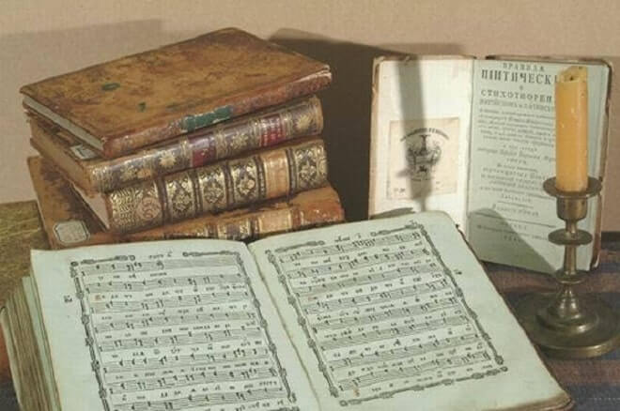
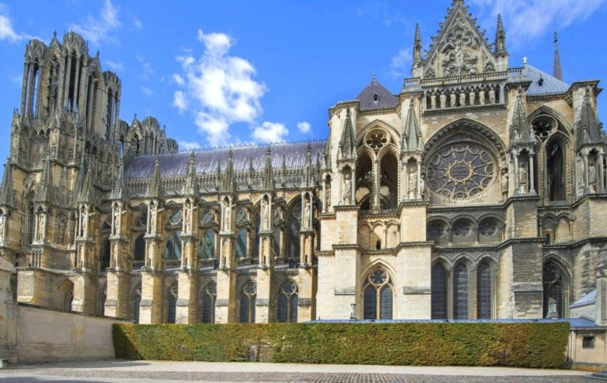
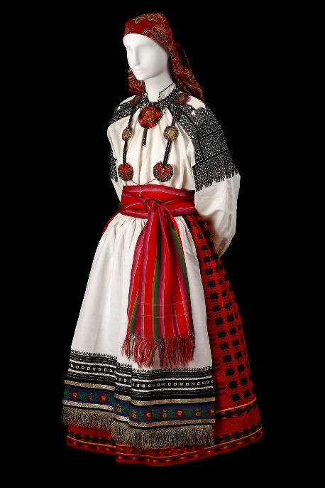

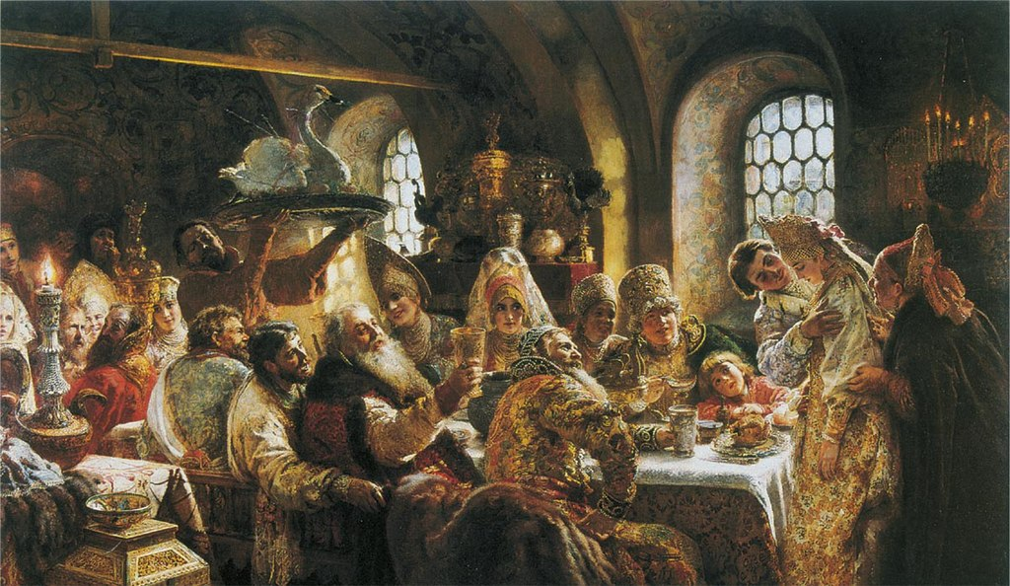
Старинный нотный сборник.
Что объединяет эти примеры?
Реймский собор.
Русский народный костюм
Афиша балета Лебединое озеро
К. Маковский. Боярский свадебный пир в XVII веке
Кадр из фильма «Сталкер». Реж. А. Тарковский. 1979

Slide 3
Духовная культура общества.
Урок обществознания в 10 классе.
Учитель: Зуева Анна Евгеньевна
МБОУ СОШ №15
го Спасск-Дальний
2023

Slide 4
Цель: понимание, что такое культура вообще, на какие виды делится. Проблемы культуры в современном обществе.

Slide 5
Культура – это совокупность достижений человечества в производственном, общественном и духовном отношении.
Википедия.
«Культура — это огромное целостное явление, которое делает людей, населяющих определенное пространство, из просто населения — народом, нацией. В понятие культуры должны входить и всегда входили религия, наука, образование, нравственные и моральные нормы поведения людей и государства».
Д.С. Лихачев

Slide 6

Виды культуры
Материальная
Под материальной культурой понимают совокупность предметов, устройств, сооружений, то есть искусственно сотворенный человеком предметный мир.
Духовная:
совокупный духовный опыт человечества, включающий познавательную и духовную деятельность и её результаты

Slide 7
Ссылки на использованные Интернет-ресурсы
http://www.rba.ru/content/activities/section/12/mag/mag04/1.php?papka=12&id_sec=11
http://www.den-za-dnem.ru/page.php?article=215
https://school-science.ru/2/8/30660
http://www.74-gim76.edusite.ru/p319aa1.html

